Slide 1
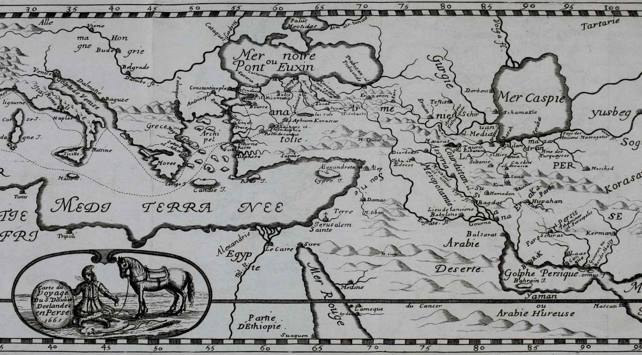
نقشه‌هاي كهن خليج فارس موجود در كتاب‌هاي كتابخانه مركزي پژوهشگاه علوم انساني و مطالعات

Slide 2
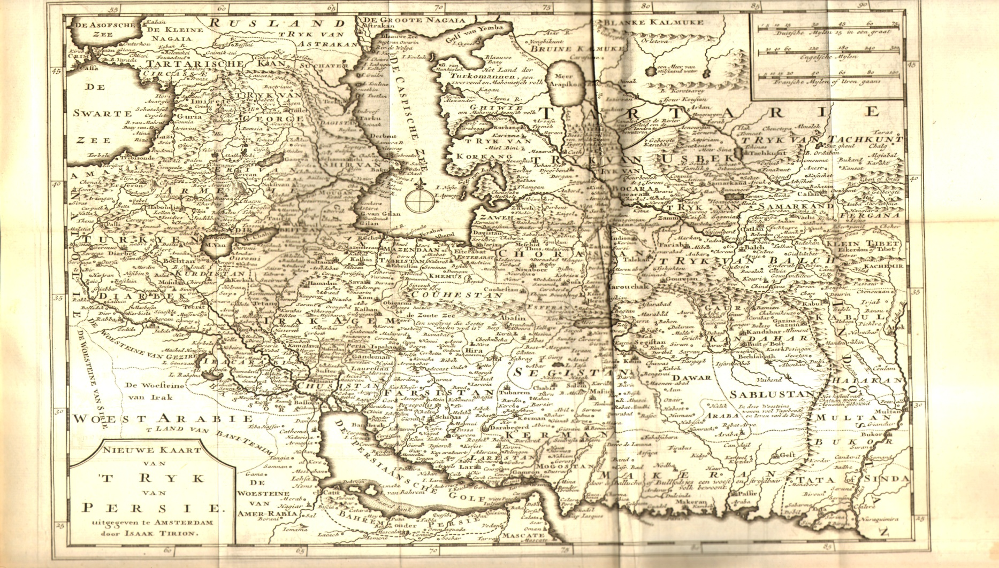
منبع:
Goch, M. van Transl
De Tegenwoordigen staat van Persia, Arabia, en het Asiatisch Tartaryen.- Amsterdam: Isaak Tirion, 1732.

Slide 3
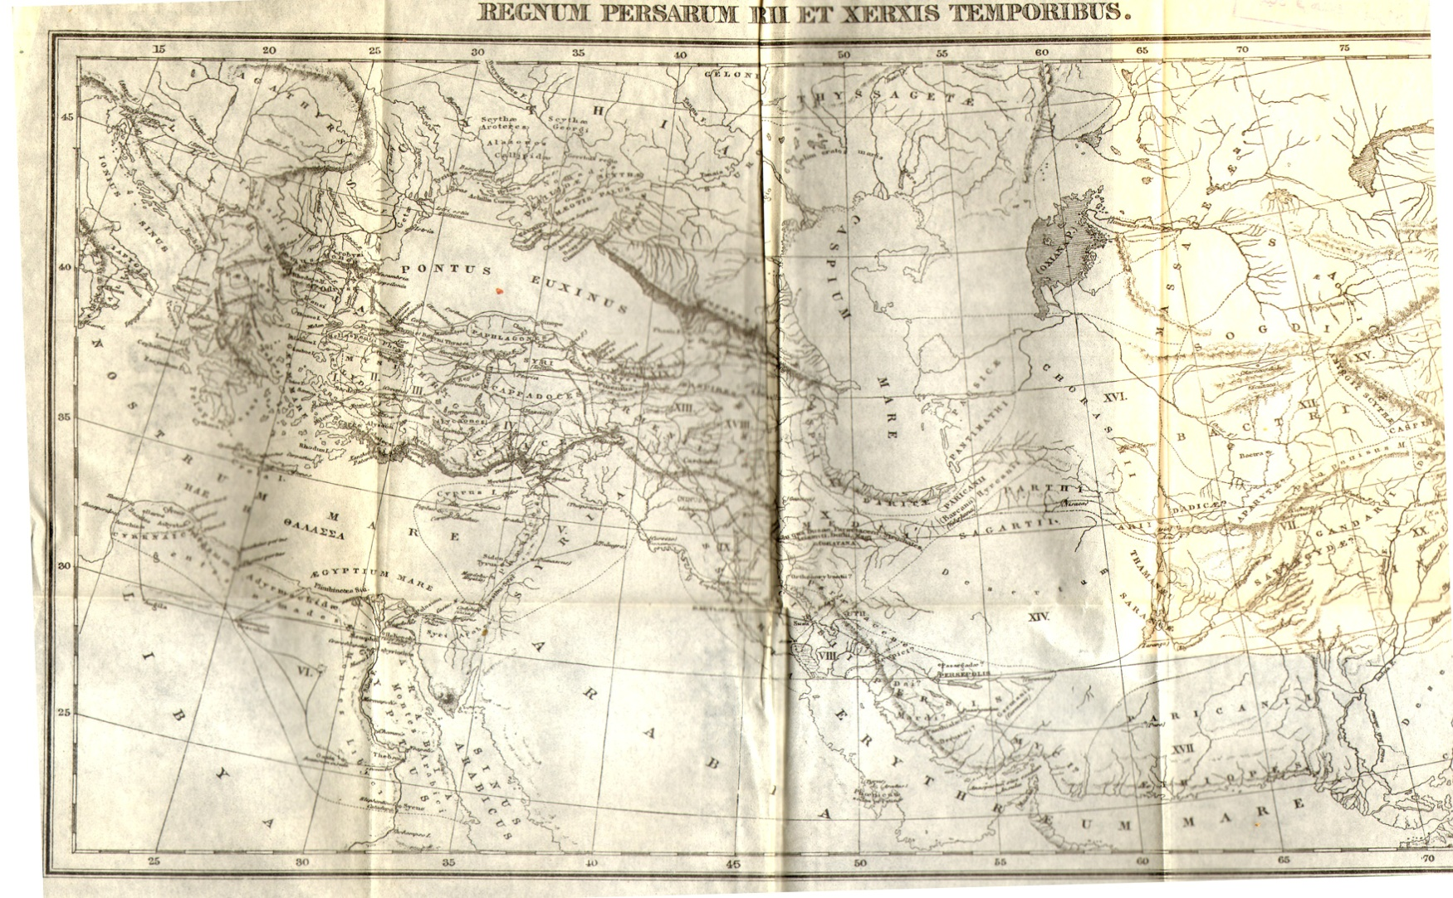
منبع:
Rawlinson, George, 1812-1902
The seven great monarchies of the ancient eastern world: or, The history, geography and antiquities of Chaldaa, Assyria, Babylon, Media, Persia, Parthia, and Sassanian or New Persian empire. New York: J. W. Lovell company, 1884.

Slide 4
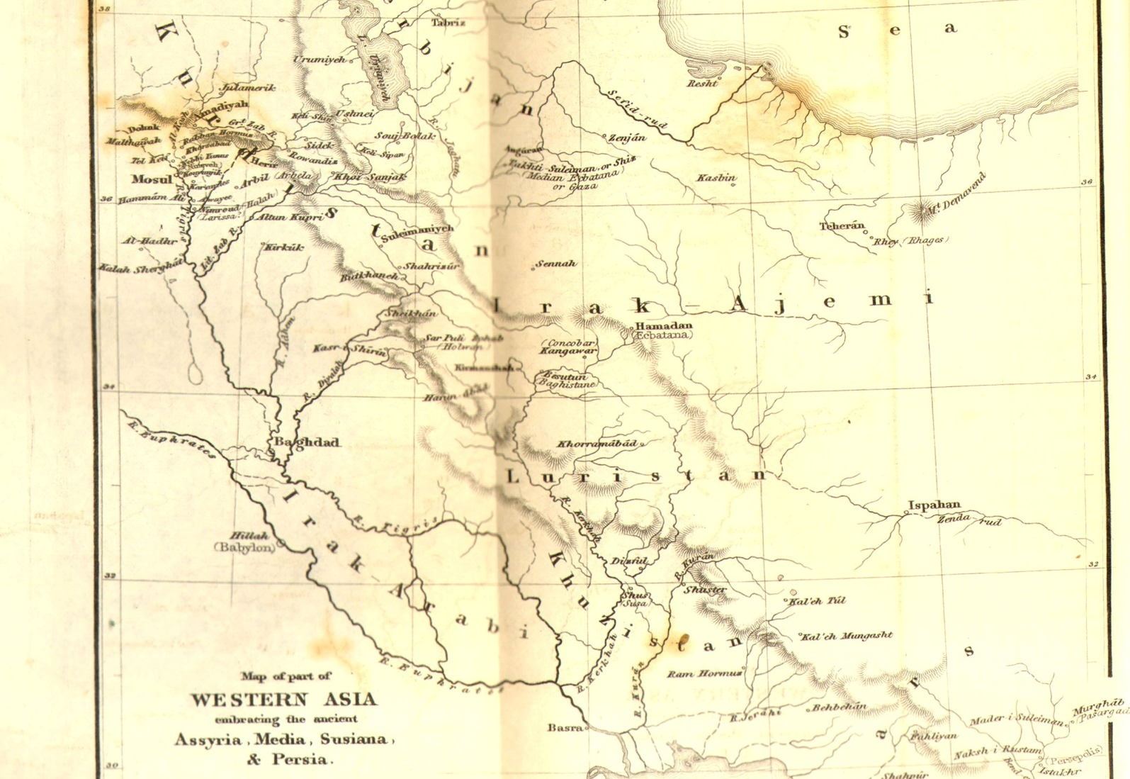
منبع:
Vaux, William Sandys Wright, 1818-1885
Nineveh and Persepolis: an historical sketch of ancient Assyria and Persia, with an account of the recent researches in those countries. London: A. Hall, Virtue & co., 1850.

Slide 5

منبع:
Deslands, Daulier, fl, 1664
Les beautez de la Perse/ Daulier Deslandes.- Paris: G. Clouzier, 1673.

Slide 6
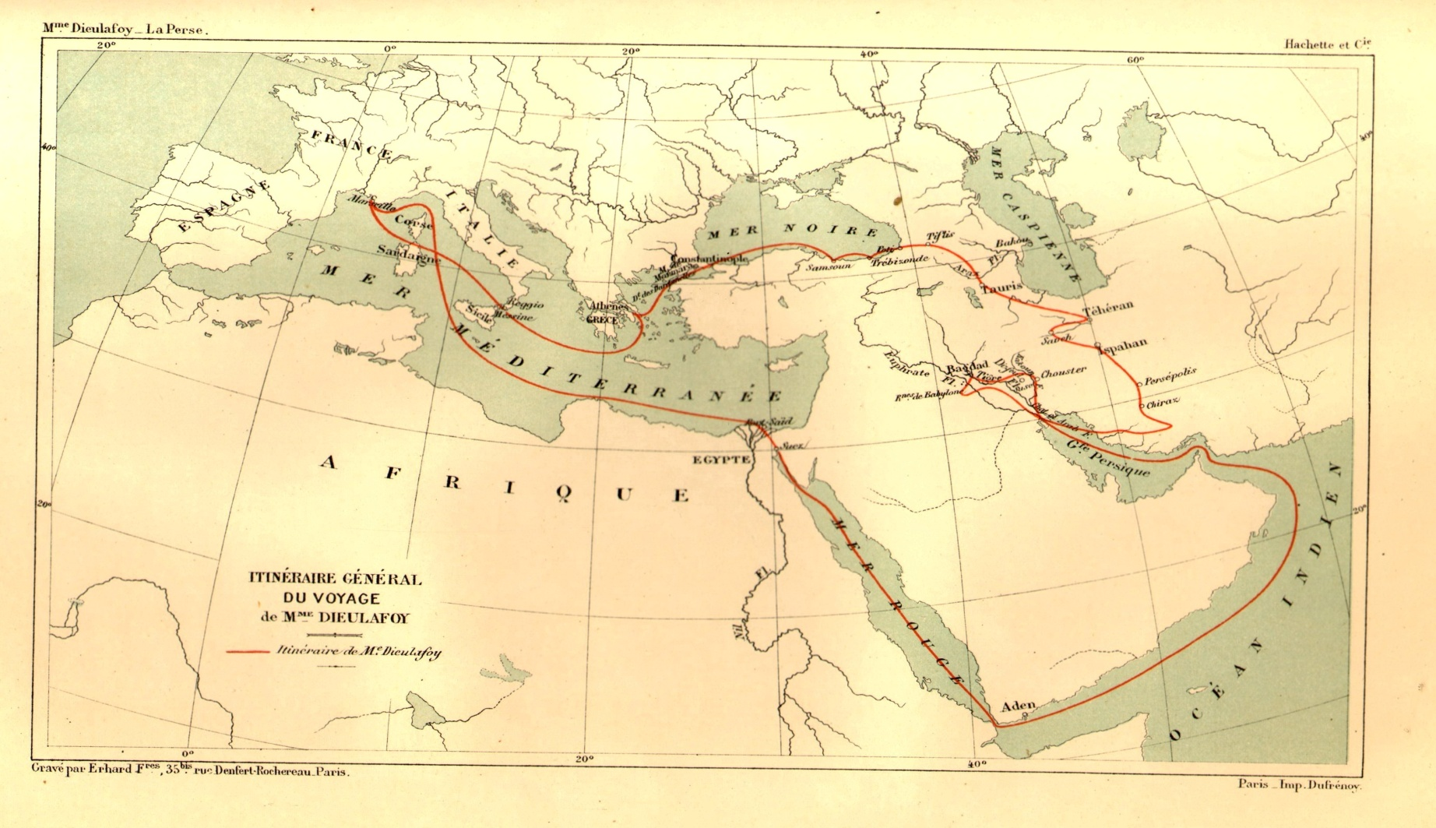
منبع:
Dieulafoy, Jane, 1851-1916
La Perse, la Chaldee et la Susiane. Paris: Hachette et cie, 1887.

Slide 7
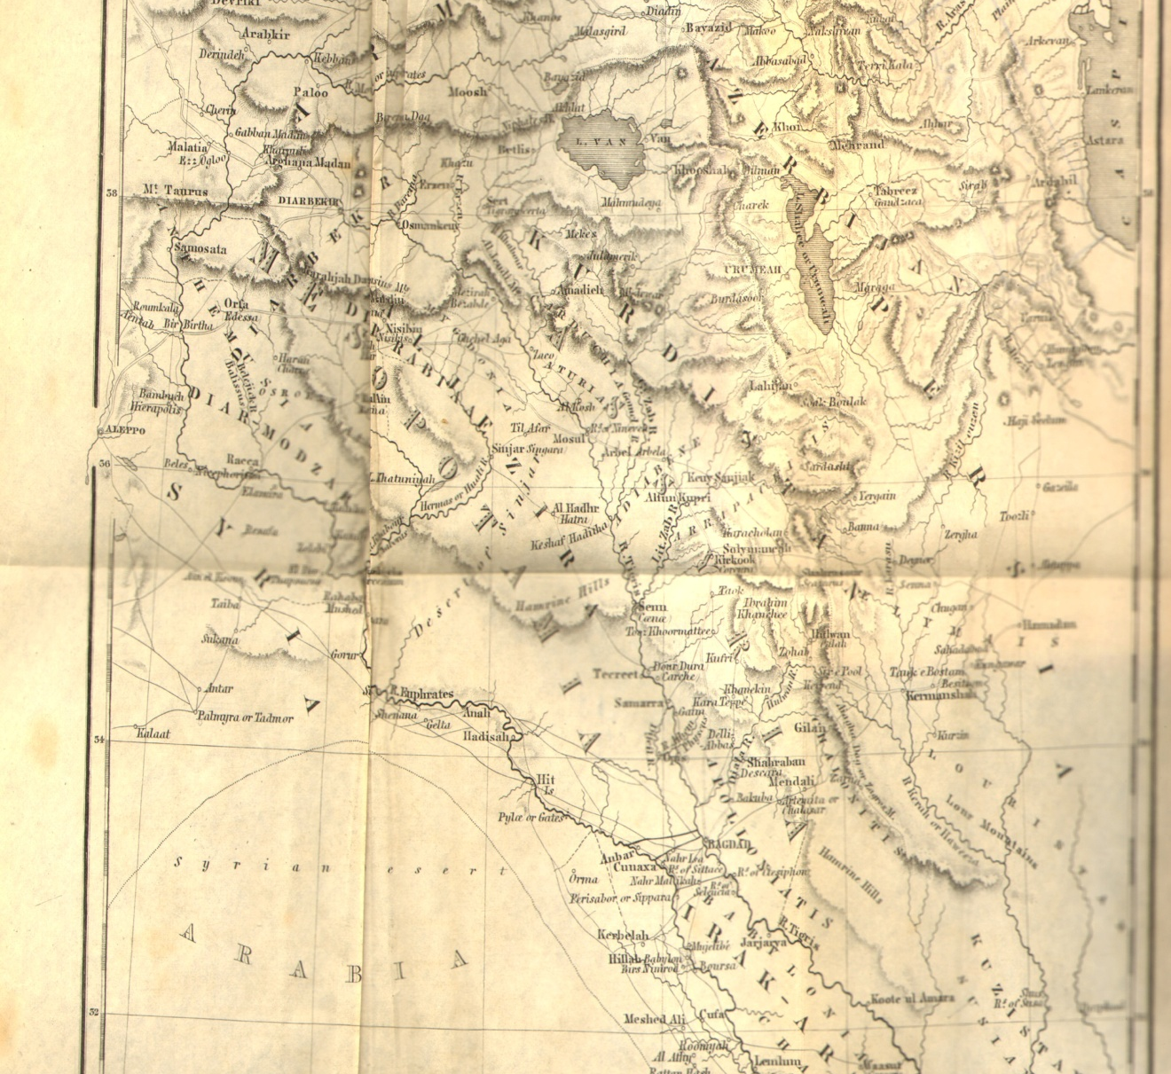
منبع:
Dieulafoy, Jane, 1851-1916
La Perse, la Chaldee et la Susiane. Paris: Hachette et cie, 1887.

Slide 8
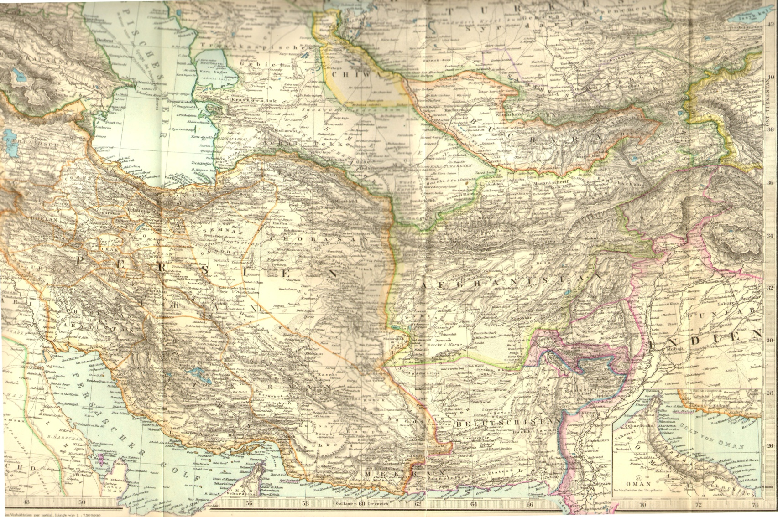
منبع:
Bleibtreu, J
Persien. Das land der sonne und des lowen, aus den papieren eines reisenden. Freiburg: Herderiche Verlags handlung, 1894.

Slide 9
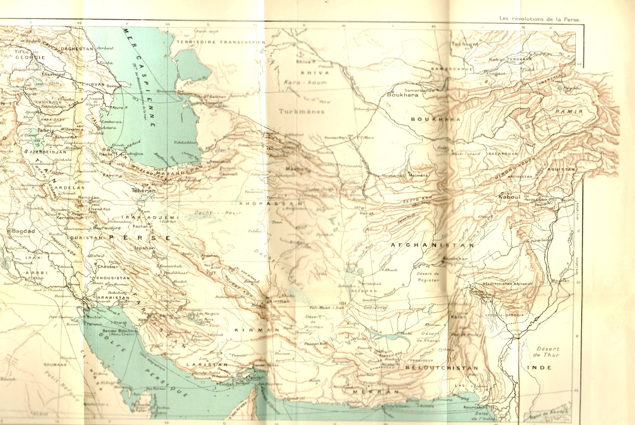
منبع:
Berard, Victor, 1864-1931
Revolutions de la Perse; les provinces, les peuples et le gouvernement du roi des rois. Paris: A. Colin, 1910.

Slide 10
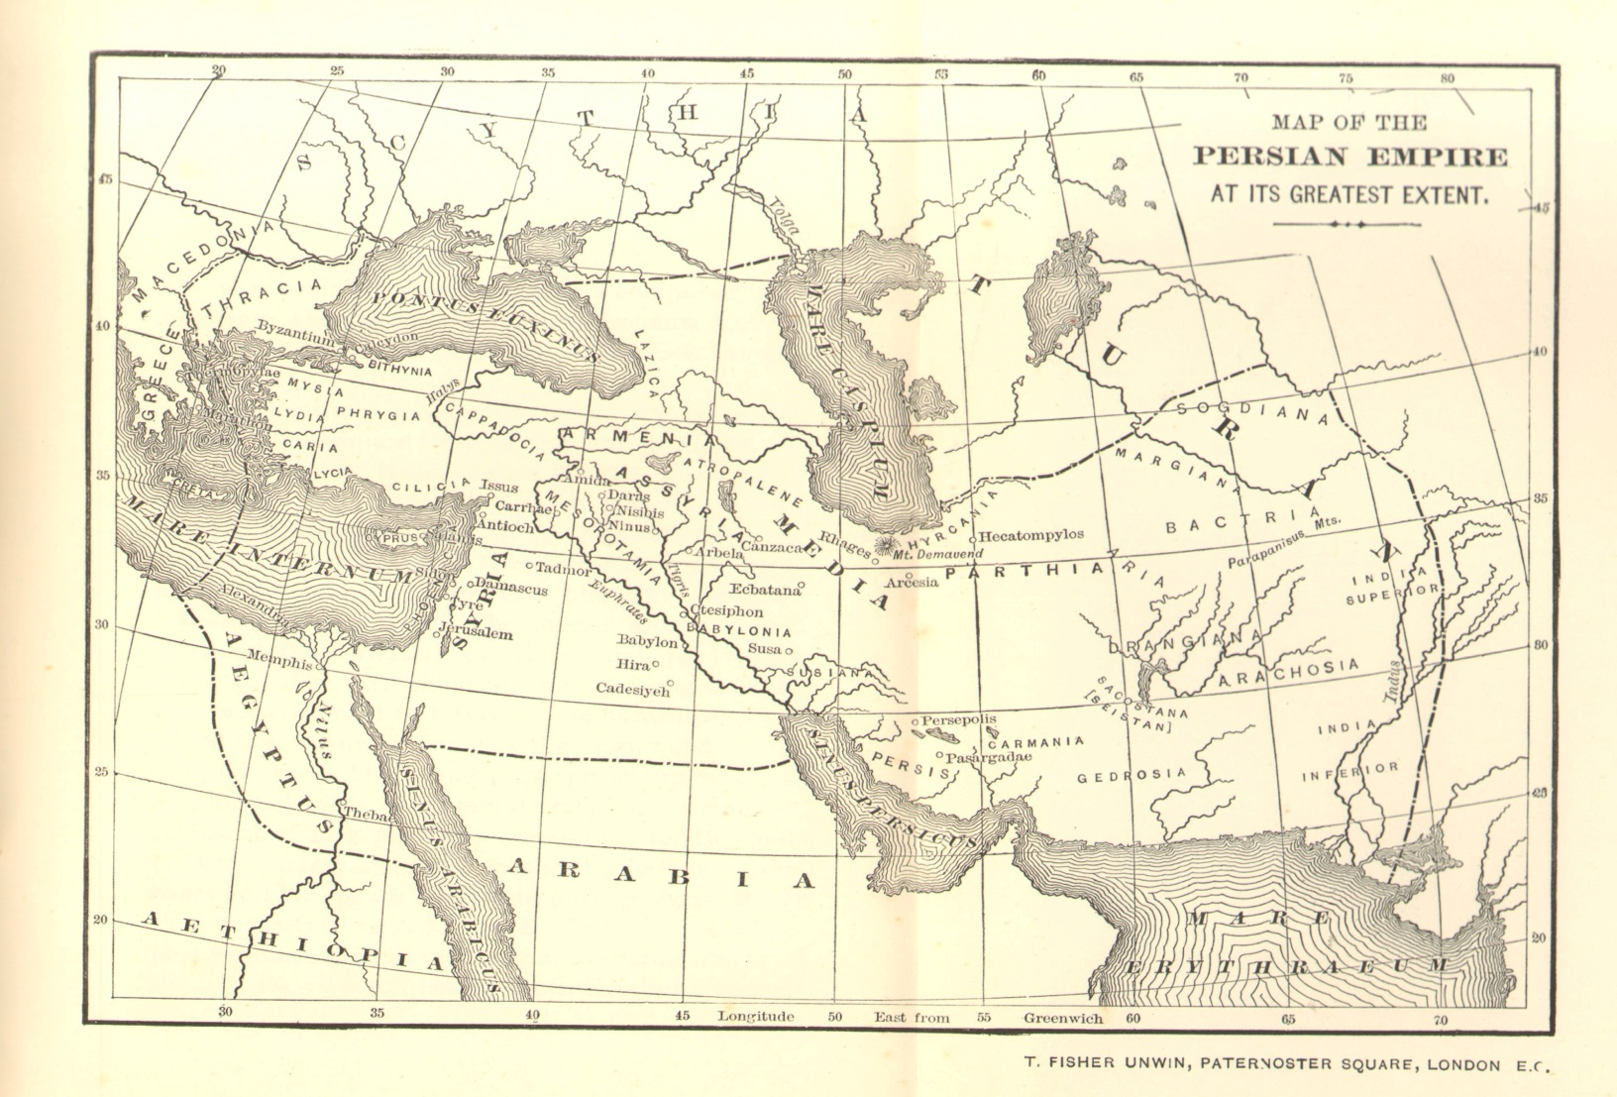
منبع:
Benjamin, Samuel Greene Wheeler, 1837-1914
Persia. G.P. Putnams Sons , 1887.

Slide 11
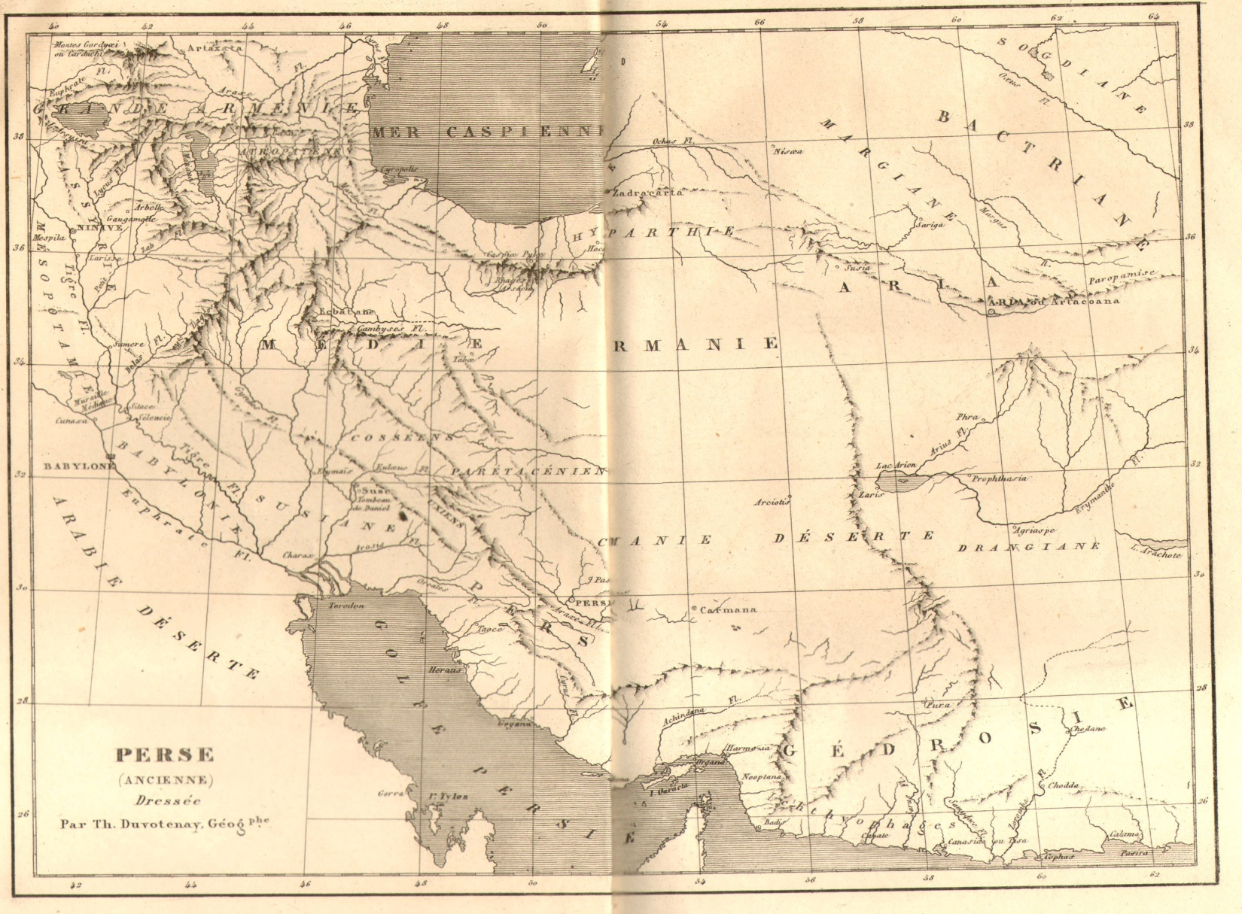
منبع:
Dubeux, Louis, 1798-1863
La Perse/ par Louis Dubeux.- Paris: Firmin Didot, 1841.

Slide 12
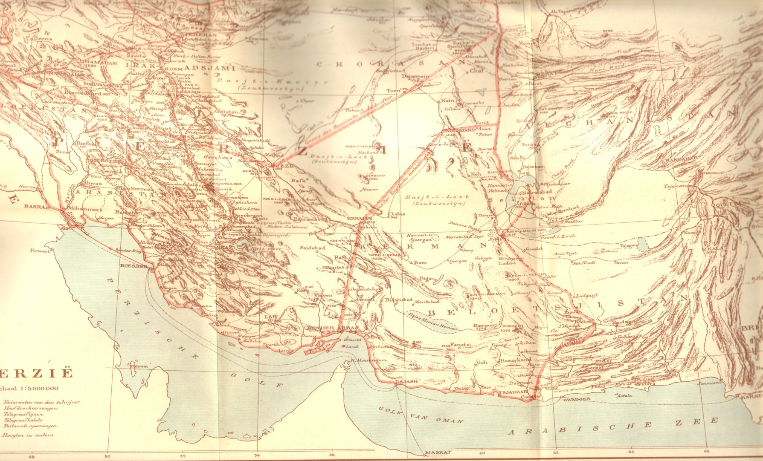
منبع:
Dunlop, Hendrik, 1867-
Perzie: voorheen en thans. Haarlem: Erven F. Bohn, 1912.

Slide 13
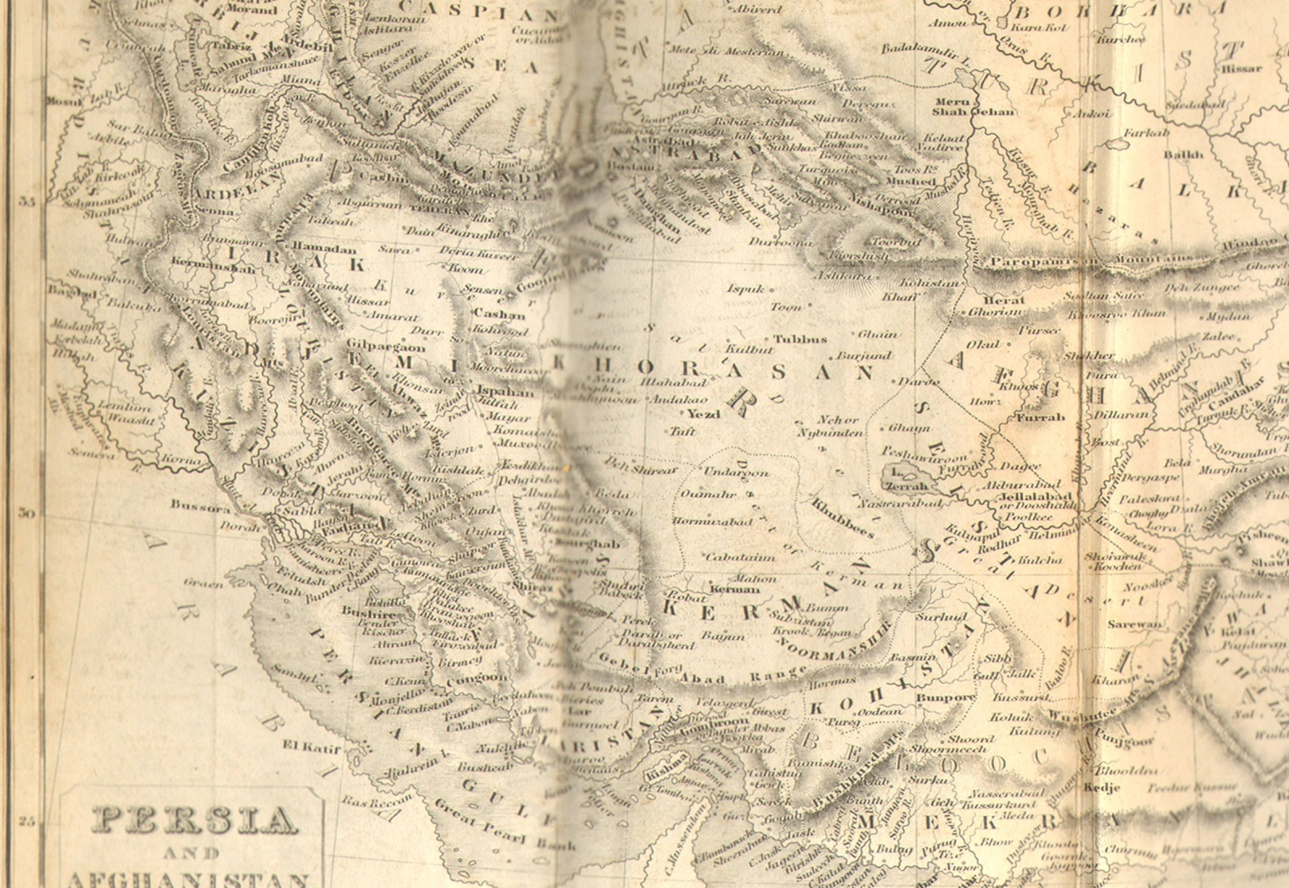
منبع:
Fraser, James Baillie, 1783-1856
An historical and descriptive account of Persia, from the earliest ages to the present time. Edinburgh: Oliver & Boyd, 1834.

Slide 14
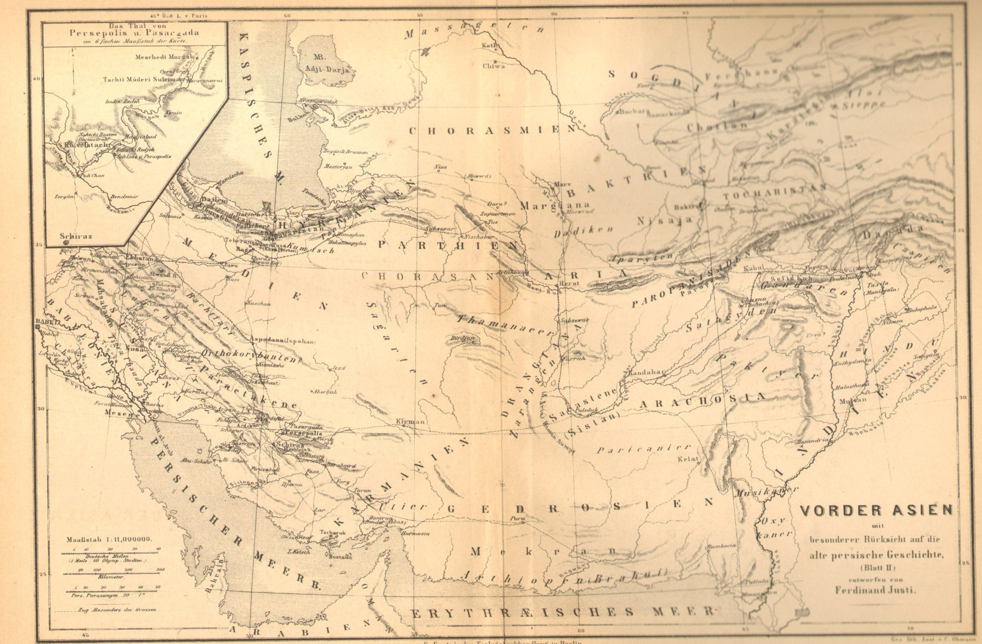
منبع:
Justi, Ferdinand, 1837-1907
Geschichte des alten Persiens/ von Ferdinand Justi.- Berlin: G. Grote, 1879.

Slide 15
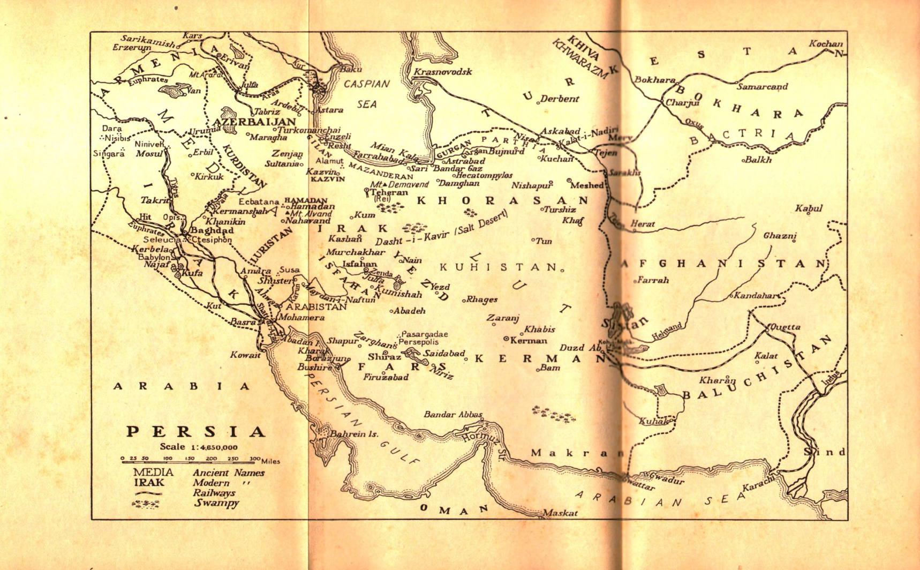
منبع:
Sykes, Percy Molesworth, 1867-1945
Persia. Oxford: The Clarendon press, 1922.

Slide 16
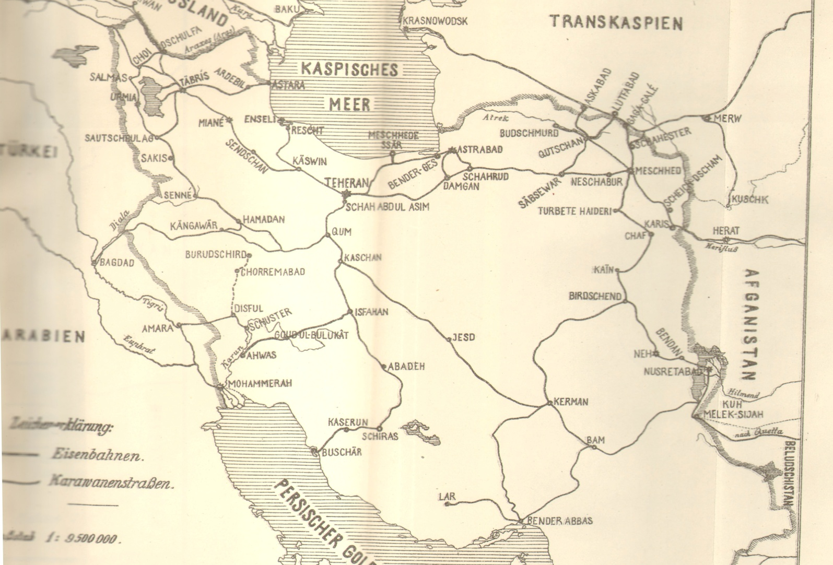
منبع:
Litten, Wilhelm, 1880-1932
Persien von der "penetration pacifique" zum "Protektorat": Urkunden und Tatsachen zur Geschichte der europaischen "penetration pacifique" in Persien 1860-1919. Berlin: W. de Gruyter, 1920.

Slide 17
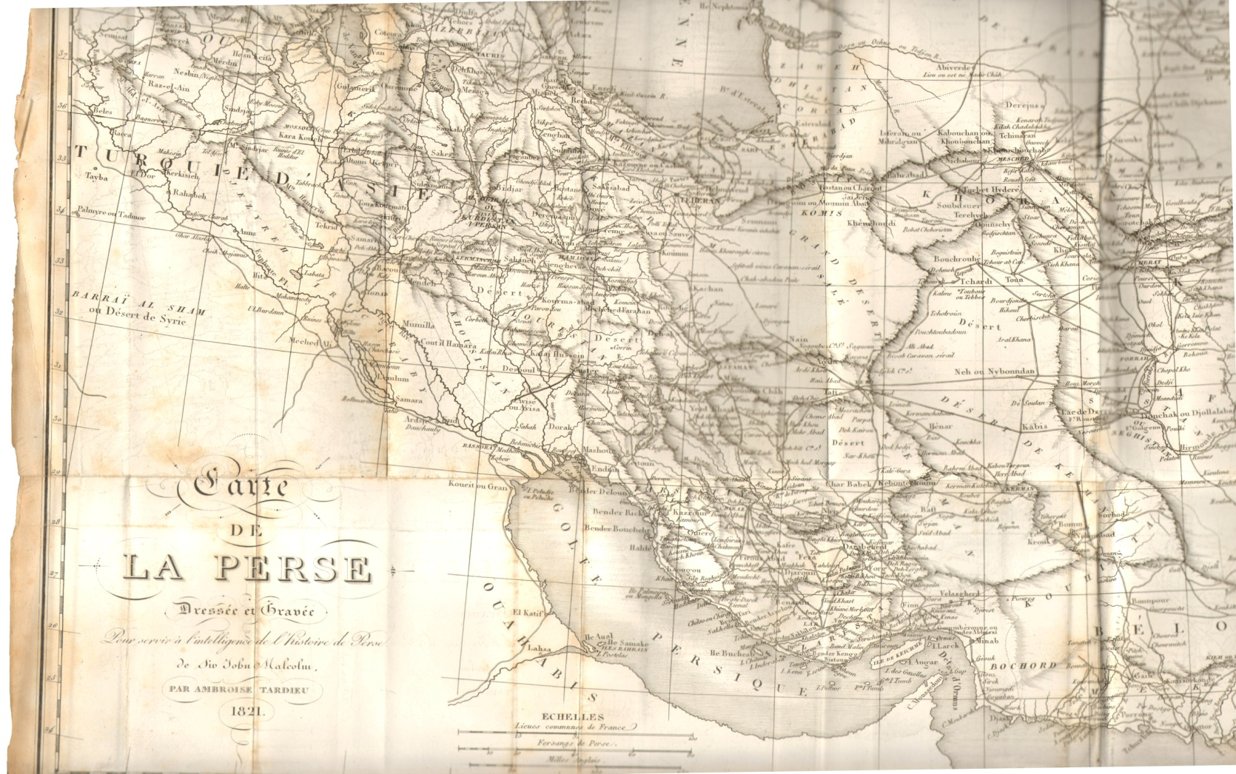
منبع:
Malcolm, John, 1769-1833
Histoire de la Perse depuis les tems les plus anciens jusqu'a l'epoque actuelle Paris: Pillet aine, 1821.

Slide 18
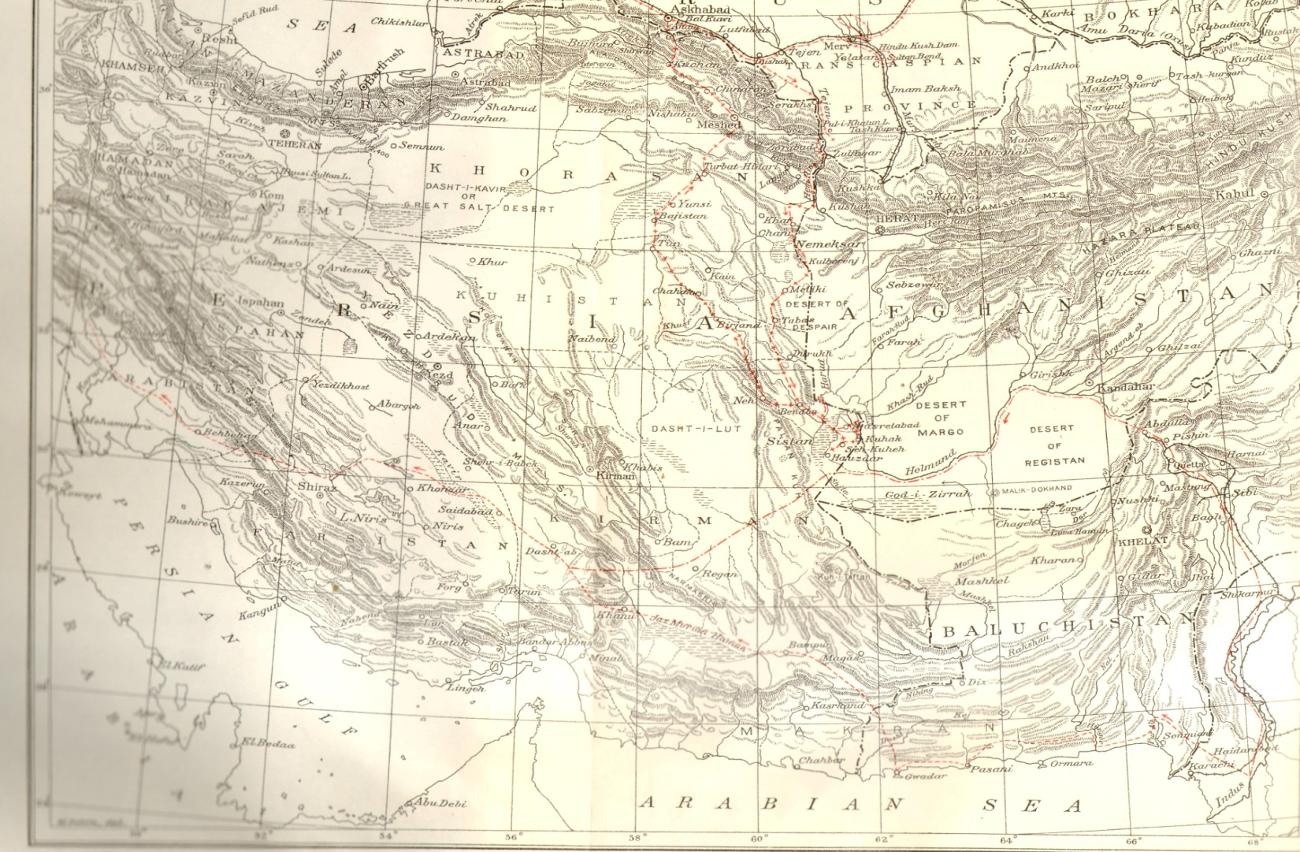
منبع:
Explorations in Turkestan, with an account of the basin of eastern Persia and Sistan.- Washington: Carnegie Institution, 1905.

Slide 19
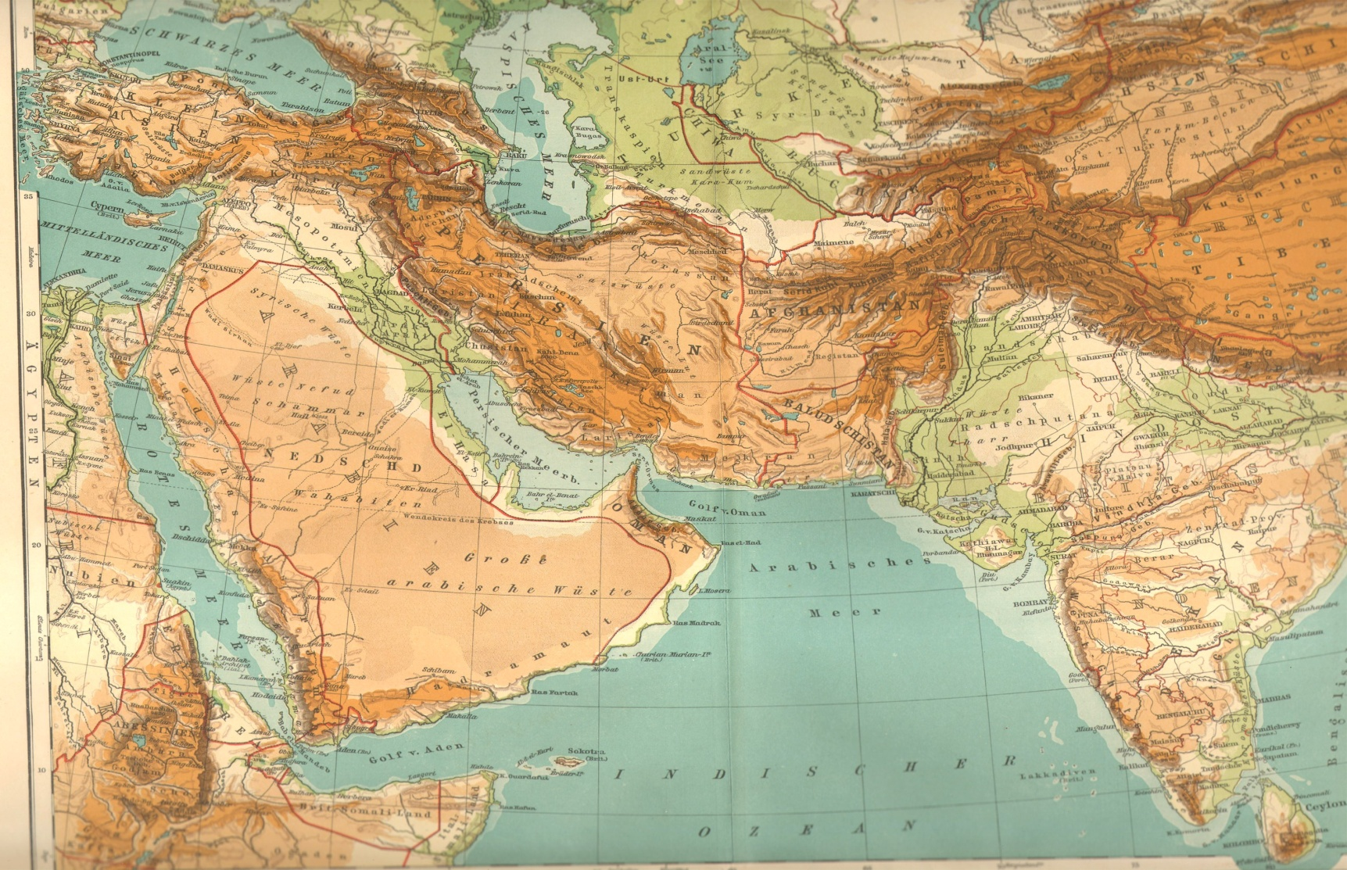
منبع:
Dierche, Carl, 1842-1913
Diercke schul - Atlas fur hohere lehranstalten. Braunschweig: George Westermann, 1910.

Slide 20
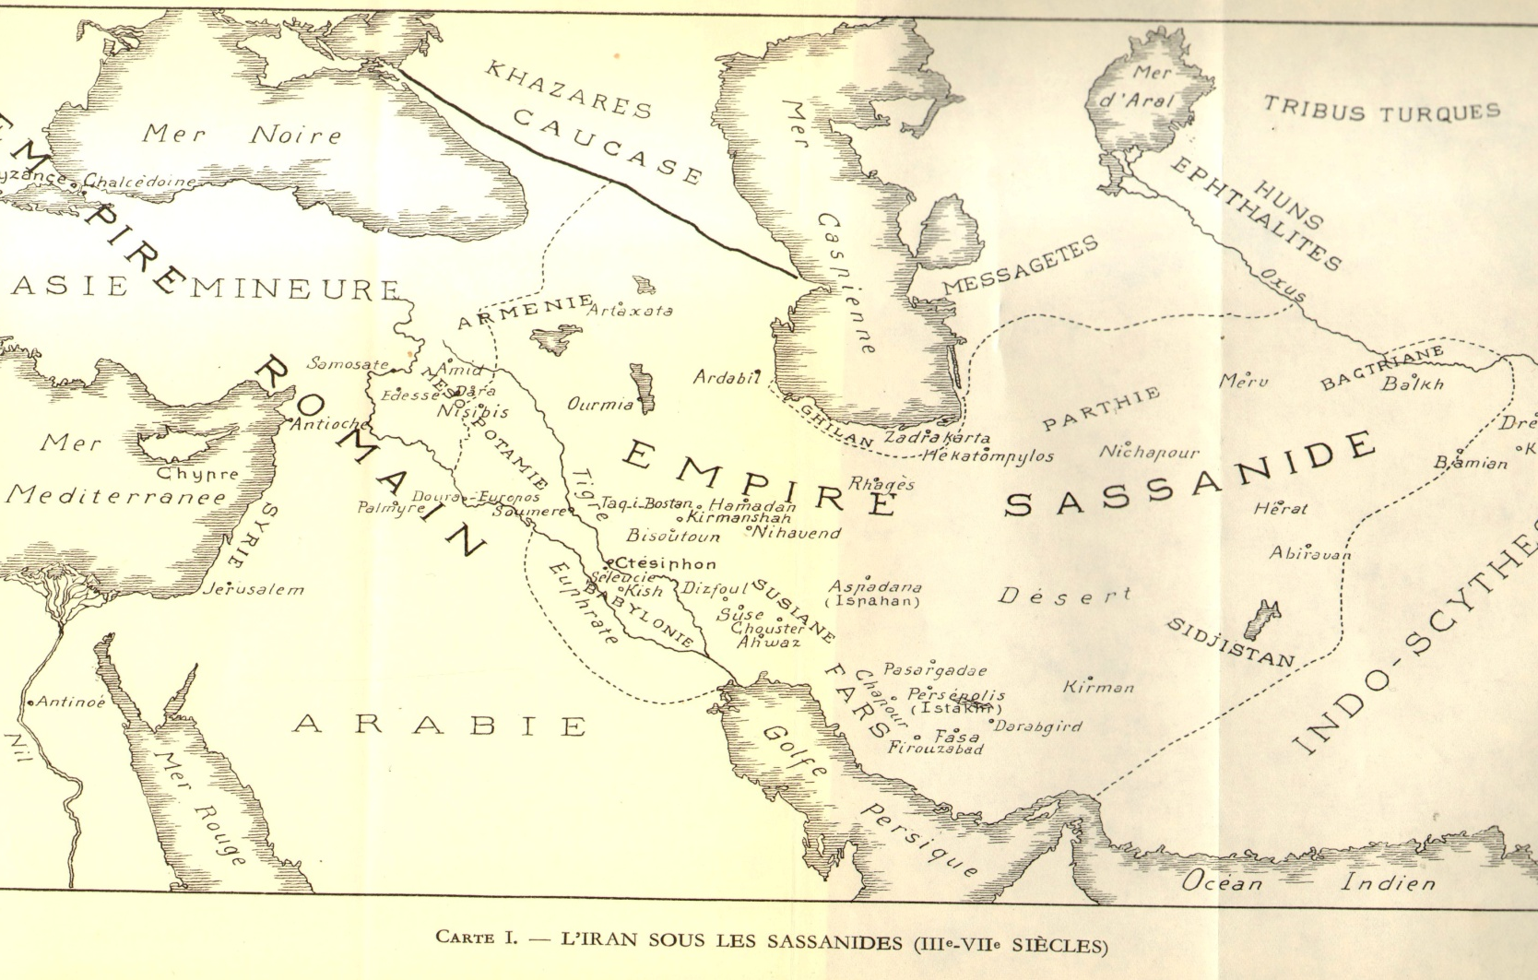
منبع:
Les arts de l'Iran: l'ancienne Perse et Bagdad. Paris: Bibliotheque Nationale, 1938.

Slide 21
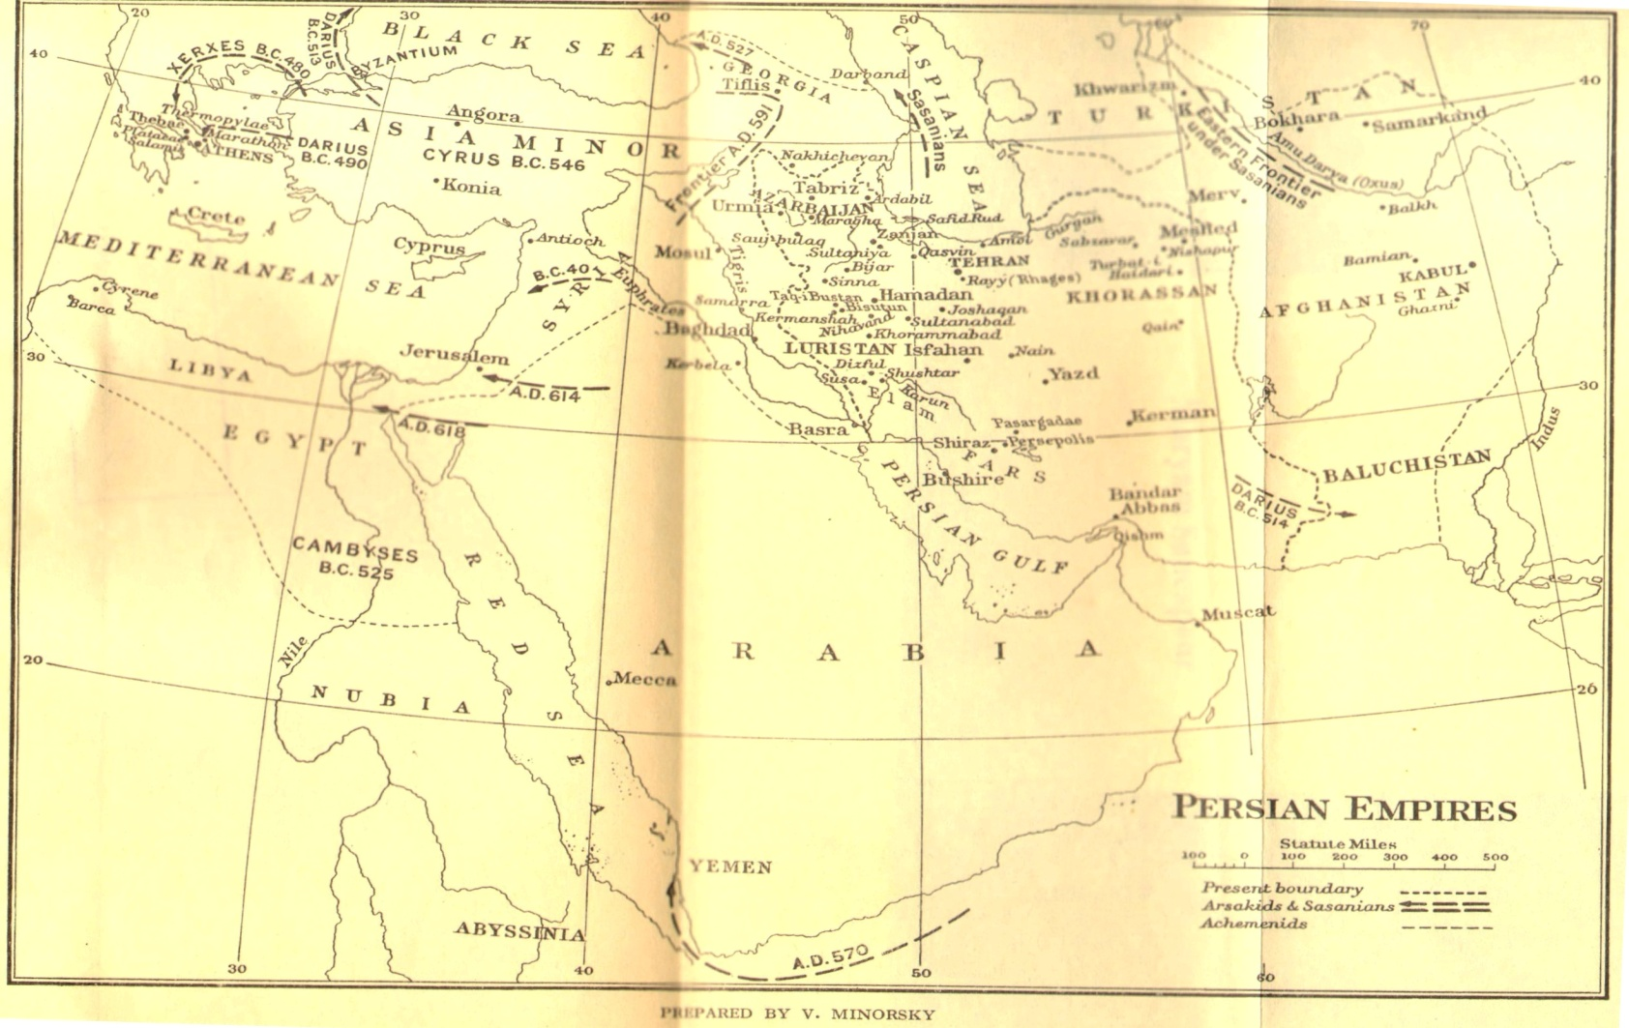
منبع:
Ross, Edward Denison, 1871-1940, ed.
Persian art.- London: Luzac, 1930.

